Slide 1
Usmernenie k podávaniu žiadosti o poskytnutie pomoci vo forme úľav na environmentálnych daniach
(ZELENÁ NAFTA 2020) v zmysle zákona č. 43/2019 Z. z. o poskytnutí pomoci v poľnohospodárskej prvovýrobe a v zmysle schémy štátnej pomoci na poskytovanie pomoci vo forme úľav na environmentálnych daniach v znení dodatku č. 1 SA.54664

Slide 2
Postup registrácie
1. krok: žiadateľ zadá do webového prehliadača: https://www.itms2014.sk/
2. krok: v pravom hornom rohu žiadateľ vyberie variant: „Prihlásenie“
Celým procesom bude žiadateľ inštruovaný pomocnými oknami
Doplňujúca informácia:
Pre žiadateľov je dostupné video na stránke ITMS2014+ https://www.itms2014.sk/
Podrobný popis jednotlivých funkcionalít ITMS2014+ je dostupné na adrese: http://www.partnerskadohoda.gov.sk/302-sk/usmernenia-a-manualy/

Slide 3
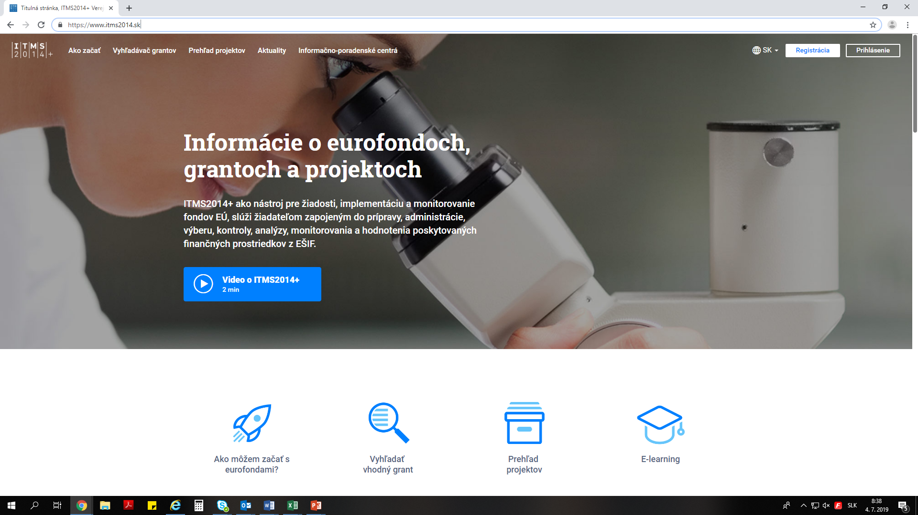
1. krok
2. krok

Slide 4
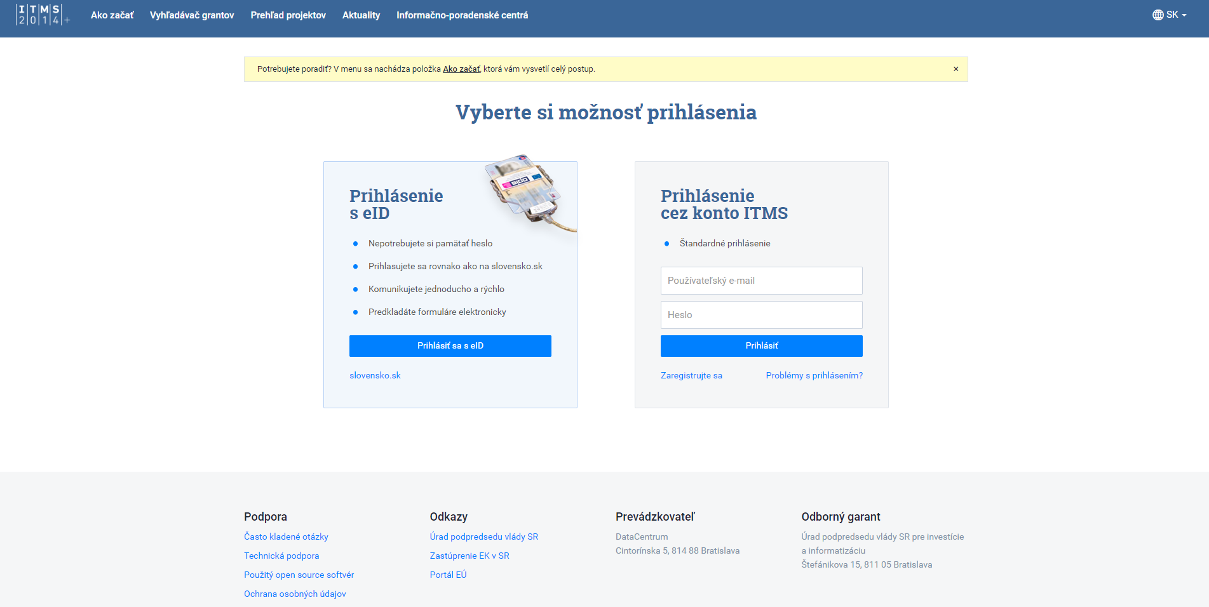
3. krok: žiadateľ sa prihlási pomocou používateľského e-mailu a hesla a v prípade, že disponuje elektronickým podpisom – prihlási sa cez občiansky preukaz s elektronickým kontaktným čipom (eID)
3.Krok
3.Krok

Slide 5
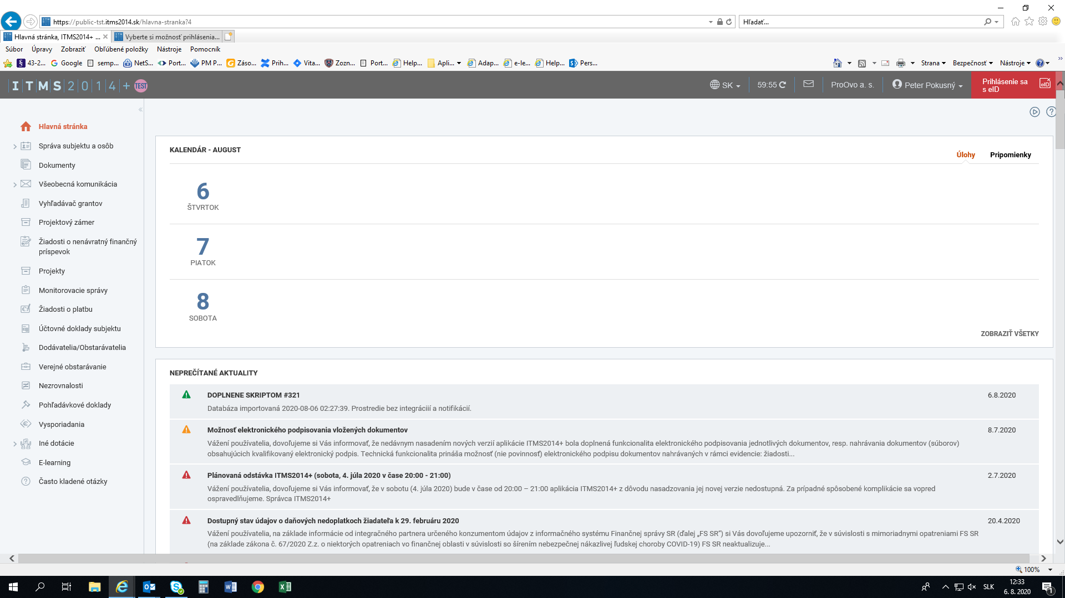
4. krok: po úspešnom prihlásení sa žiadateľovi zobrazí hlavná stránka

Slide 6
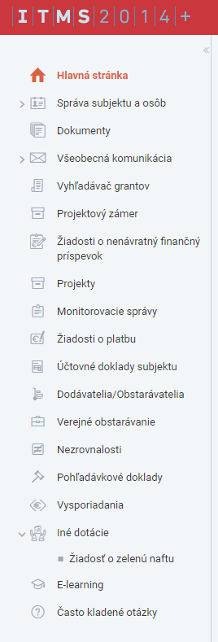
5. krok: na ľavej strane si žiadateľ klikne na „Iné dotácie“, kde sa mu zobrazí „Žiadosť o zelenú naftu“
V prípade, ak sa žiadateľovi nezobrazuje „Žiadosť o zelenú naftu“, nie je oprávneným žiadateľom na rok 2020 (napr. žiadateľ v roku 2019 choval zvieratá na rodné číslo a/alebo žiadateľ nemal podanú jednotnú žiadosť o priame platby na podporované plodiny v kampani 2019)
V prípade ďalších otázok sa žiadateľ môže obrátiť na Pôdohospodársku platobnú agentúru
zelenanafta2019+@apa.sk

Slide 7
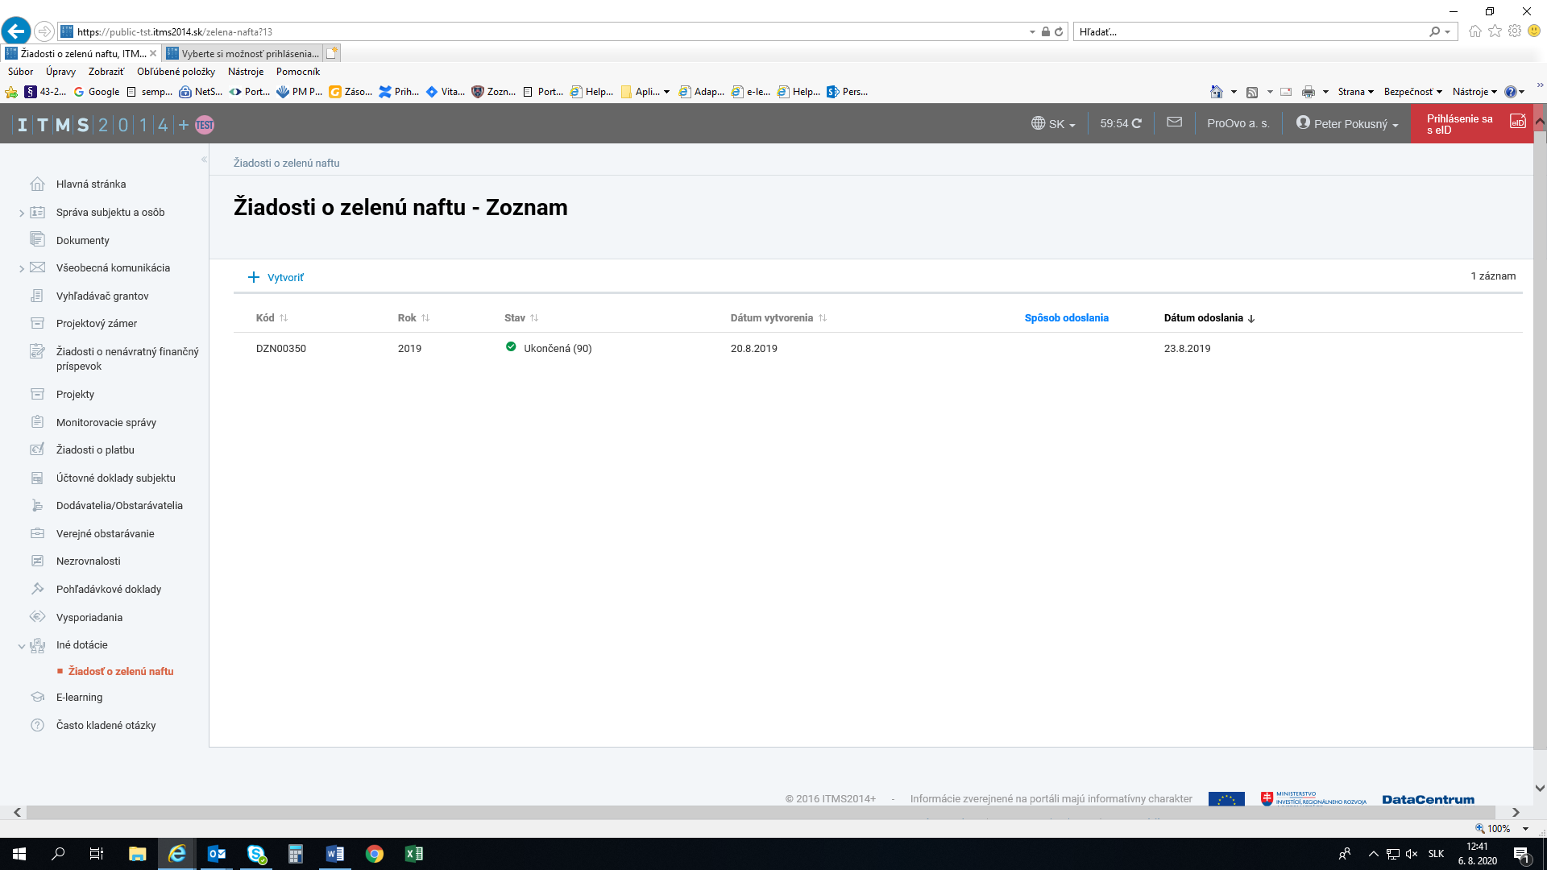
5.A. krok: v prípade, že žiadateľ v roku 2019 podal žiadosť o zelenú naftu, zobrazí sa po kliknutí na ikonu „Žiadosť o zelenú naftu“ obrazovka, kde klikne na ikonu „Vytvoriť“
Pozn. Ak žiadateľ nemal v roku 2019 podanú žiadosť zobrazí sa mu priamo 6. krok

Slide 8
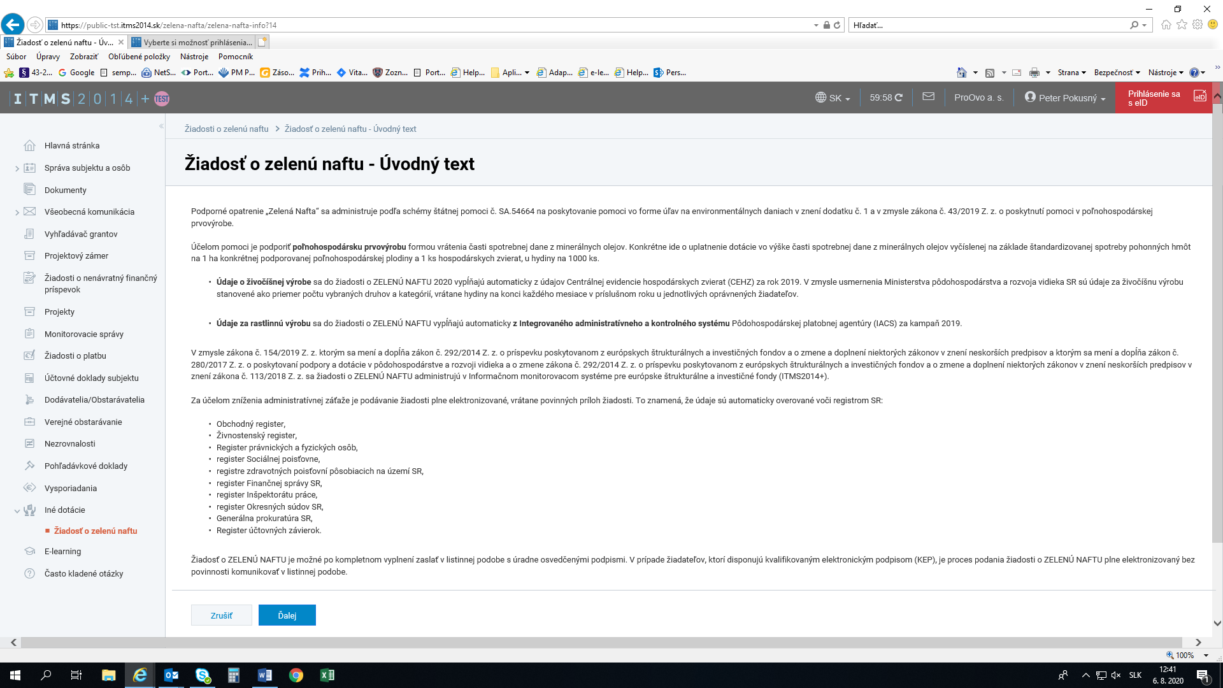
6. krok: žiadateľovi sa zobrazí úvodný text, ktorý si prečíta a následne klikne „Ďalej“

Slide 9
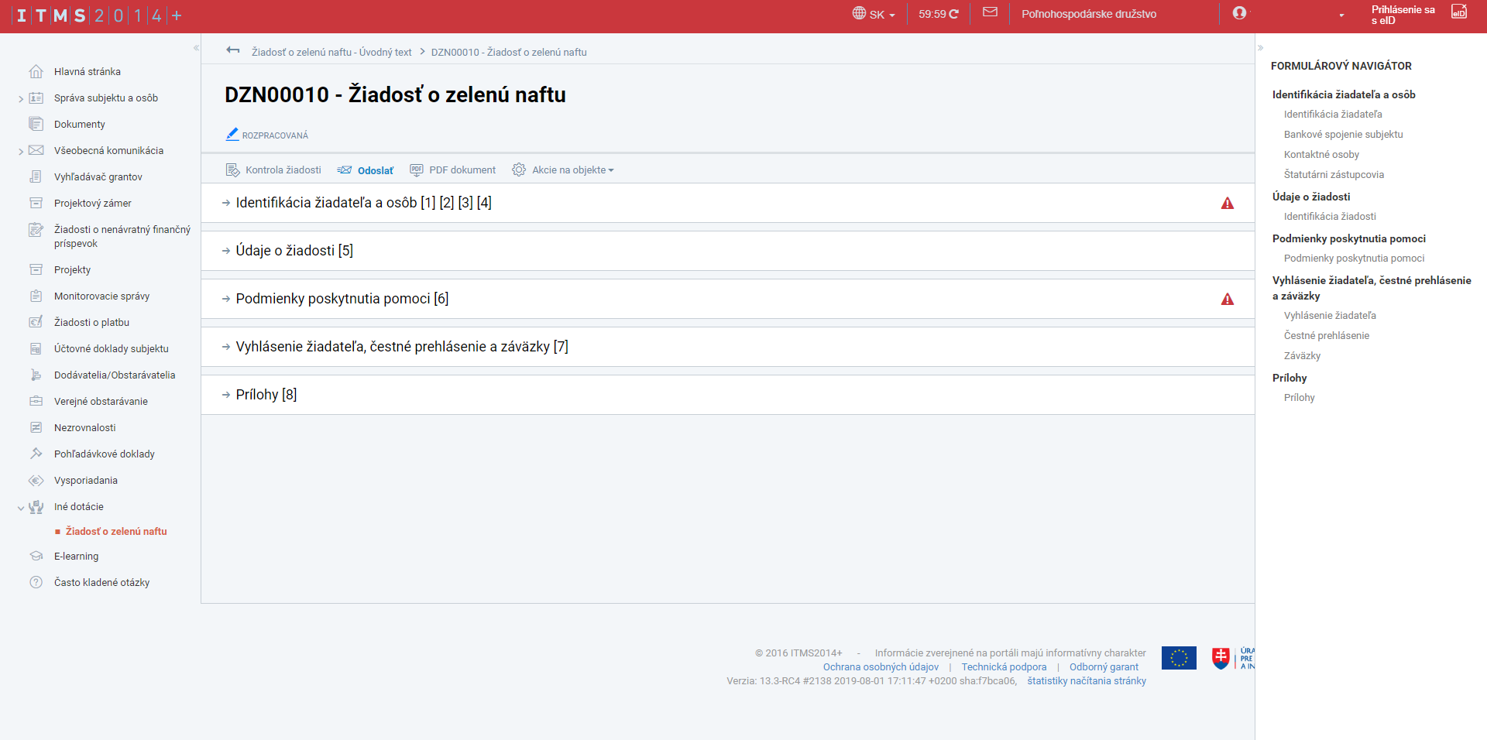

7. krok: žiadateľovi sa zobrazí žiadosť o zelenú naftu s prideleným unikátnym kódom, kde začína vyplňovaním časti Identifikácia žiadateľa a osôb (1)(2)(3)(4) tak, že si rozklikne túto časť

Slide 10
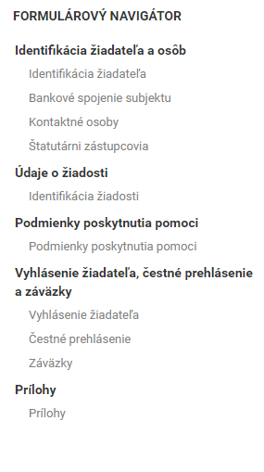
Pozn. na pravej strane žiadosti sa nachádza pomôcka pre žiadateľov pre lepšiu orientácia v žiadosti - FORMULÁROVÝ NAVIGÁTOR

Slide 11
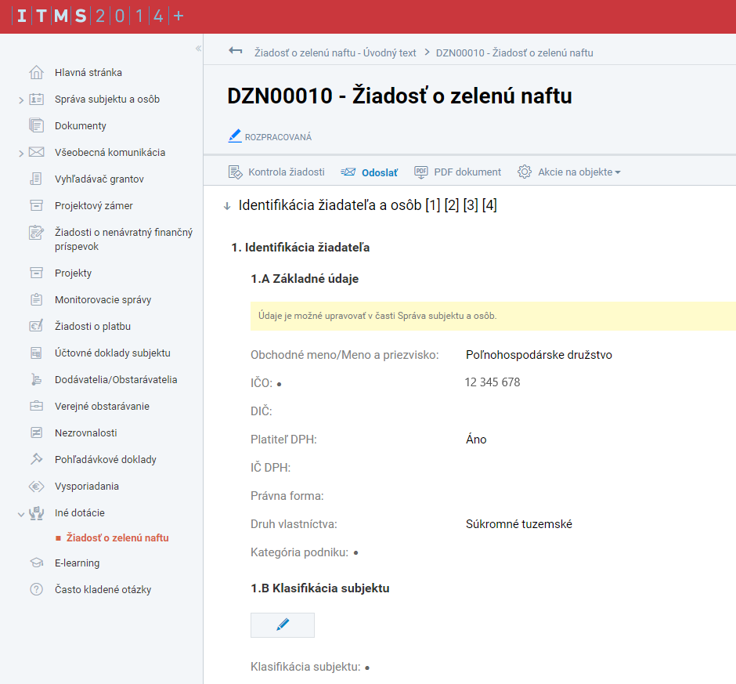
8. krok: žiadateľ v časti Identifikácia žiadateľa a osôb (1)(2)(3)(4) musí mať vyplnené všetky polia označené „●“ – takto označené polia sú povinné

Slide 12
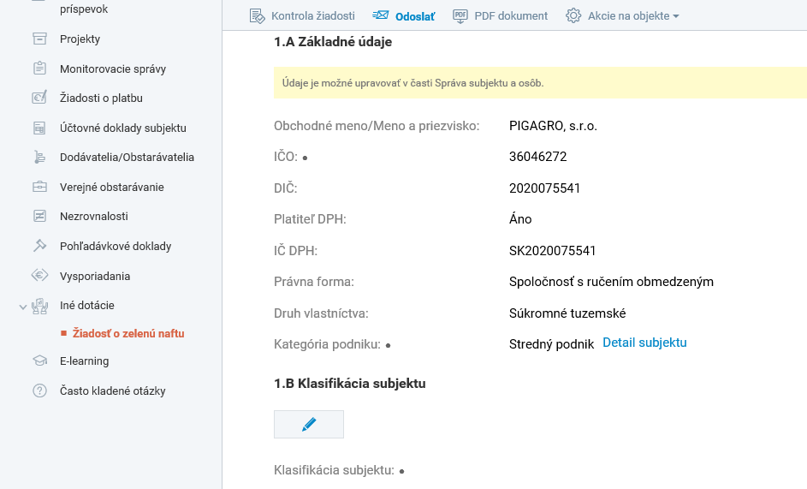
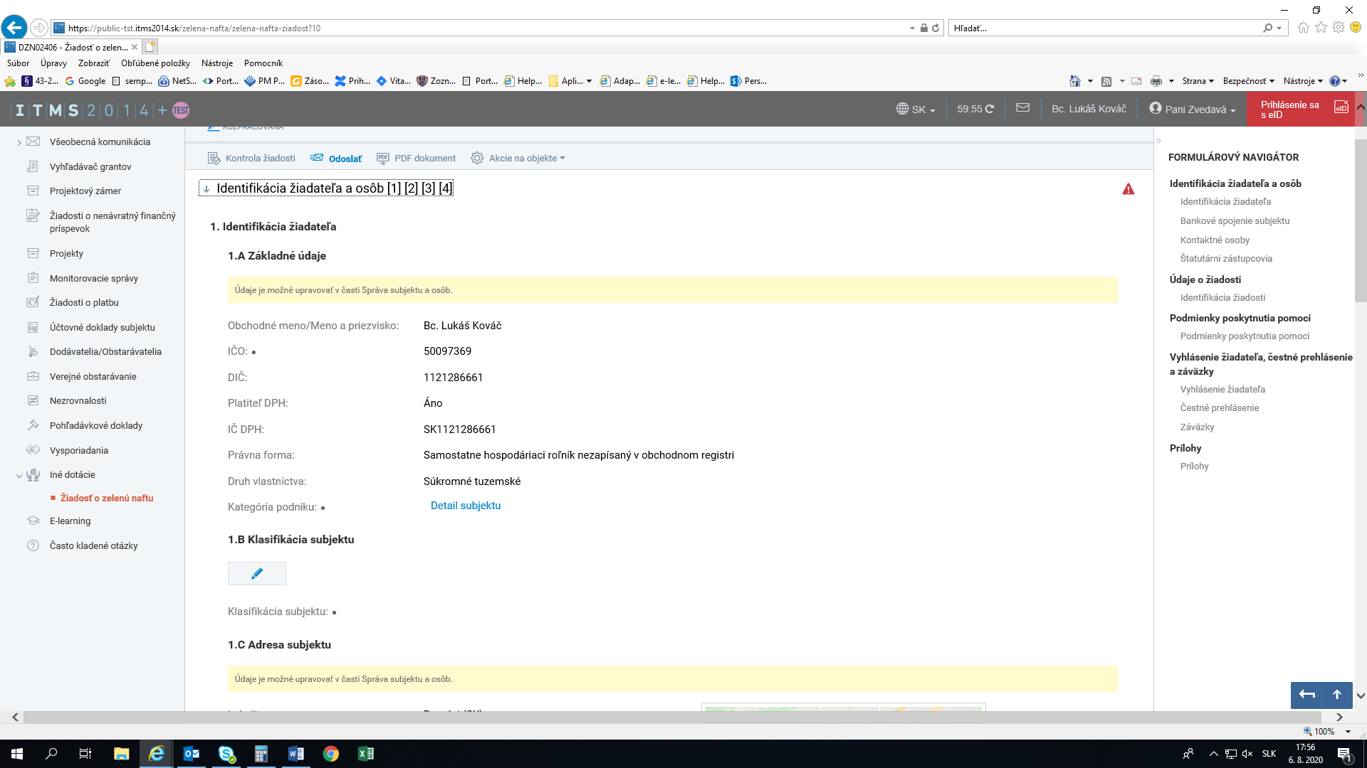
Ak má žiadateľ v časti Identifikácia žiadateľa a osôb vyplnenú kategóriu podniku (A) pokračuje od kroku č. 15. Keď nie je vyplnená kategória podniku (B), žiadateľ pokračuje od kroku č. 9.
A
B

Slide 13
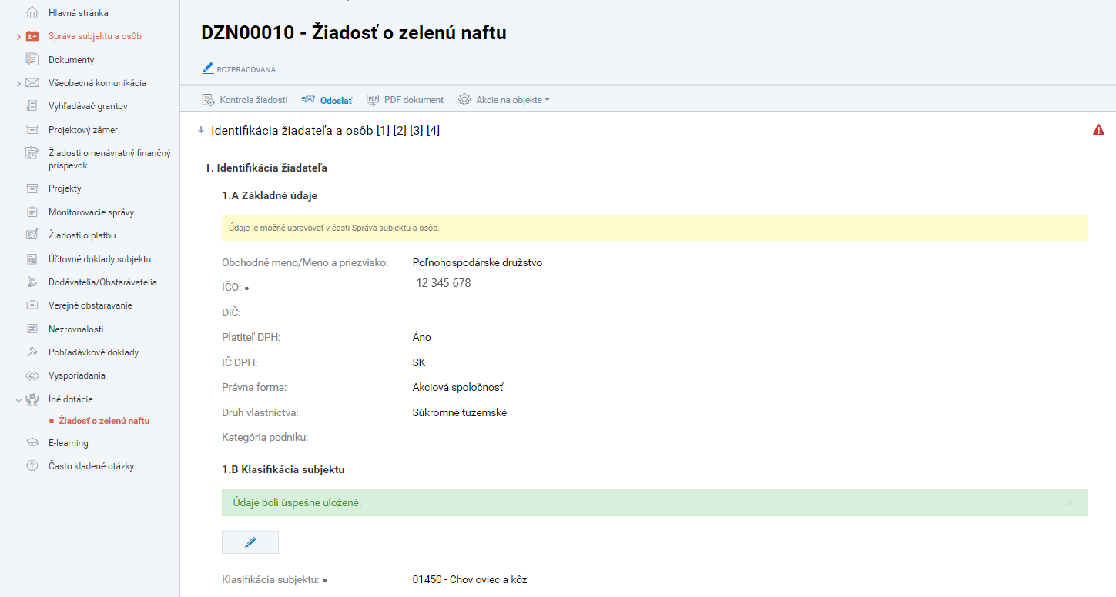
9. krok: žiadateľ si na ľavej strane klikne na „Správa subjektu a osôb“

Slide 14
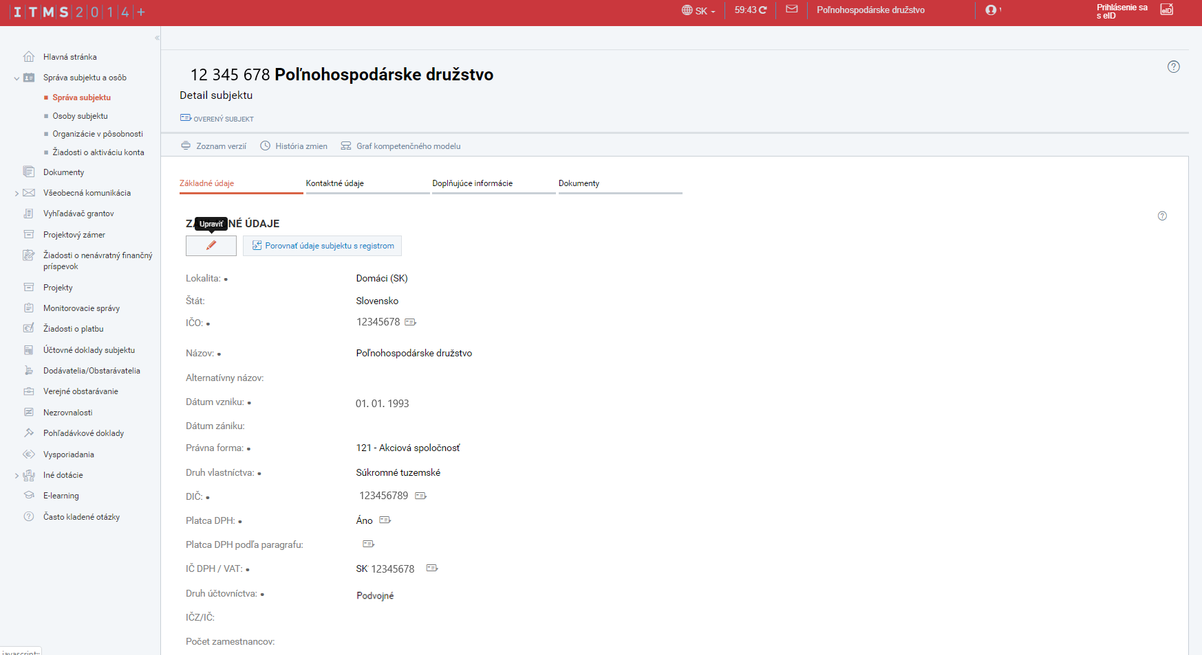
10. krok: žiadateľ klikne na ikonu ceruzky s popisom „Upraviť“

Slide 15
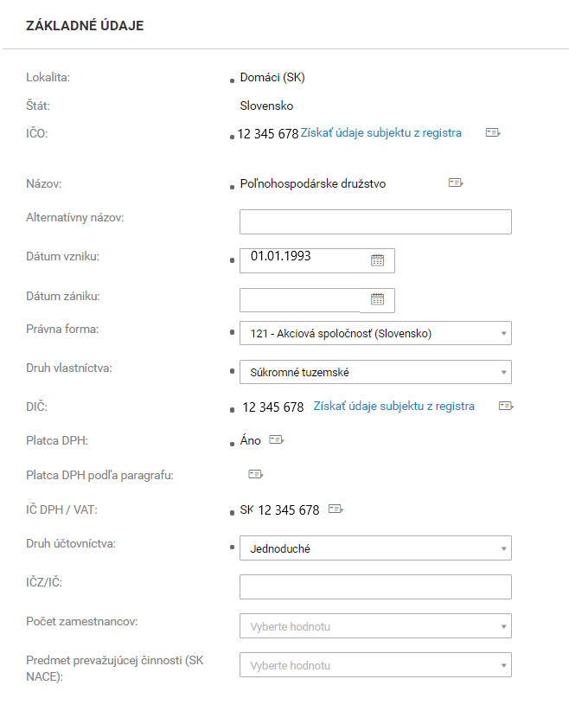
11. krok: žiadateľ sa cez základné údaje dostane k 12. kroku

Slide 16
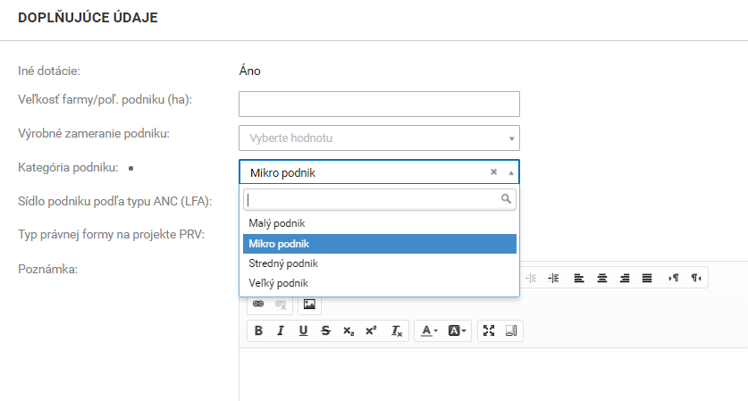
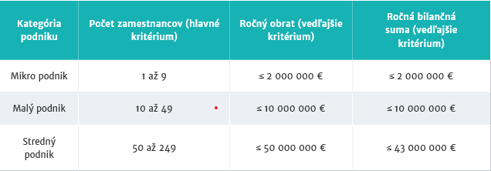
12. krok: žiadateľ si v časti Doplňujúce údaje vyberie v kategórii podniku, či je mikro, malým, stredným alebo veľkým podnikom

Slide 17
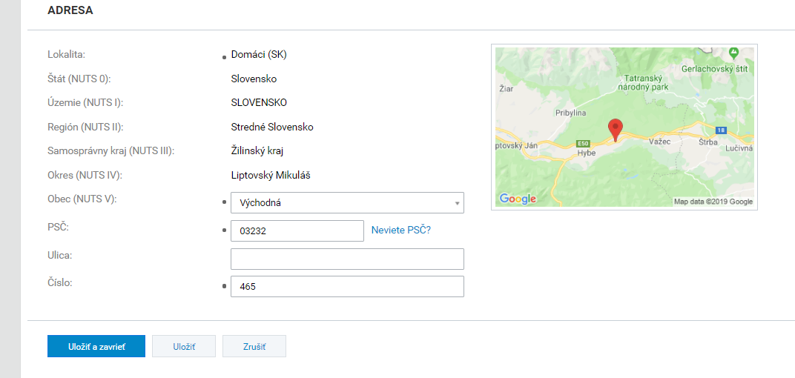
13. krok: ak žiadateľ korektne zadal všetky údaje, potvrdí to ikonou „Uložiť a zavrieť“ na konci stránky

Slide 18
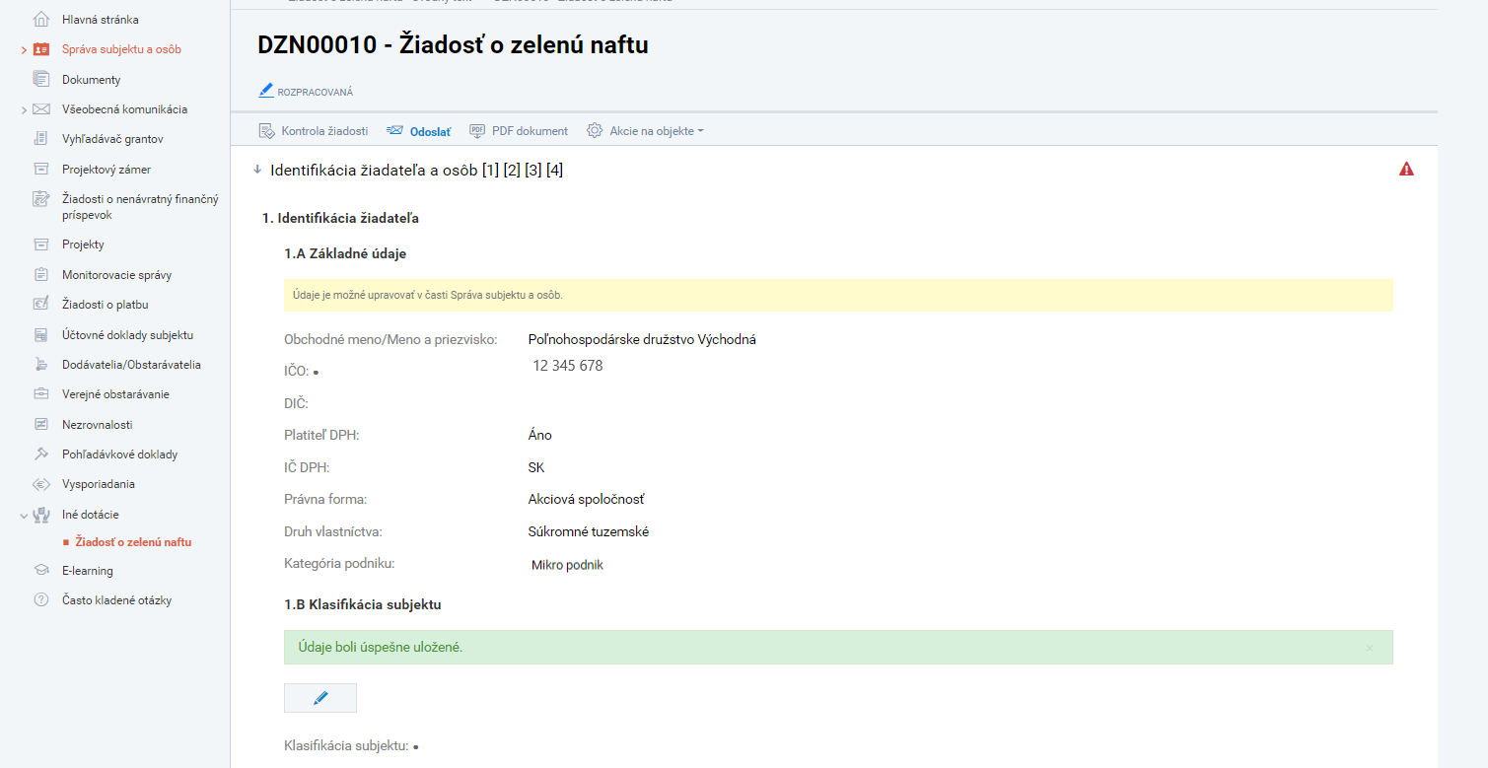
14. krok: žiadateľ pokračuje v žiadosti o zelenú naftu v časti Identifikácia žiadateľa a osôb na kategóriu 1.B Klasifikácia subjektu
15. krok

Slide 19
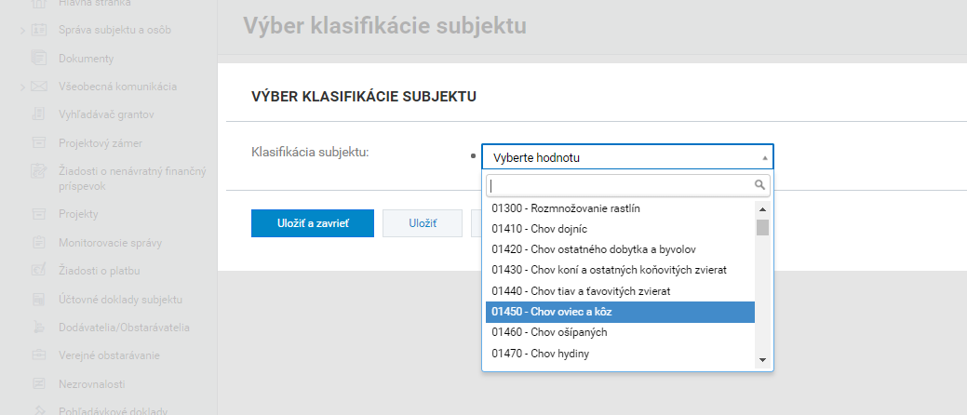
15. krok: Cez ikonu ceruzky žiadateľ vyplní „Klasifikáciu subjektu“
Pozn. Ak žiadateľ nenašiel vyhovujúcu klasifikáciu, uvedie prevažujúcu klasifikáciu.

Slide 20
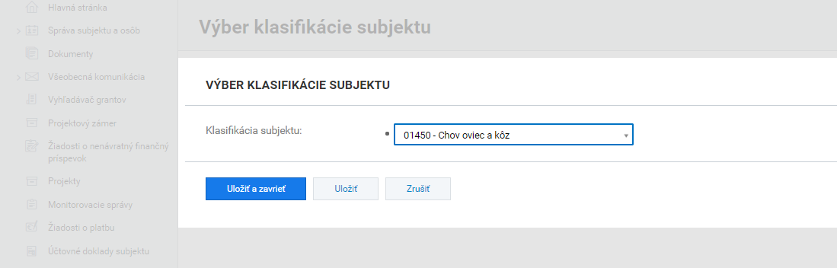
16. krok: Po výbere klasifikácie subjektu pokračuje kliknutím na „Uložiť a zavrieť“

Slide 21
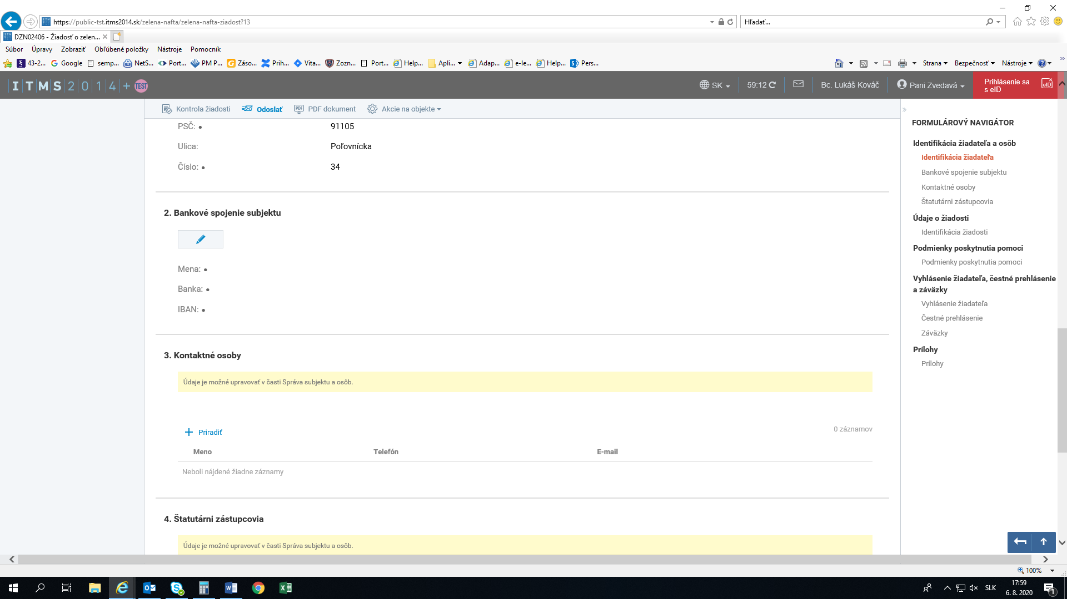
17. krok: žiadateľ pokračuje v žiadosti o zelenú naftu v časti Identifikácia žiadateľa a osôb na kategóriu 2. Bankové spojenie subjektu. Ak žiadateľ má korektne vyplnené bankové spojenie subjektu pokračuje v časti Identifikácia žiadateľa a osôb na kategóriu 3. Kontaktné osoby. V prípade, že nie je vyplnené bankové spojenie, resp. ho chce žiadateľ zmeniť klikne na ikonu ceruzky s popisom „Upraviť“

Slide 22
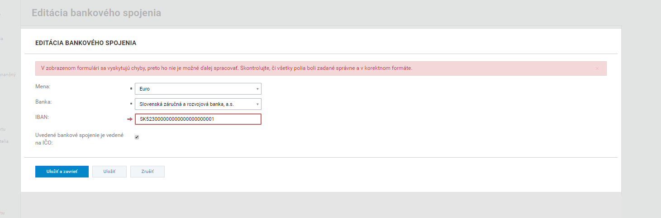
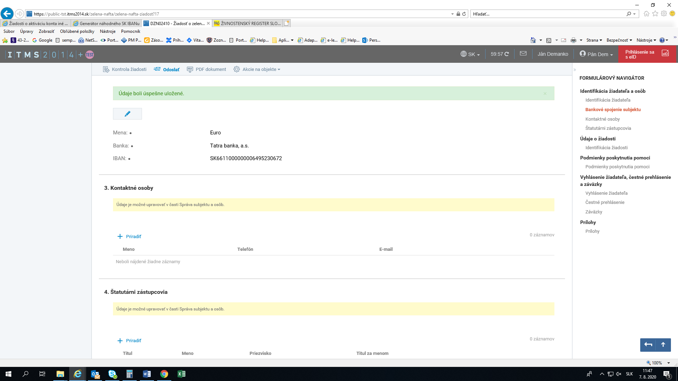
V prípade nesprávne vyplneného bankového účtu vo formáte IBAN sa zobrazí červené okno s hláškou. Žiadateľ musí zadať svoj IBAN bez medzier.
Ak žiadateľ vyplní bankový účet vo formáte IBAN správne, zobrazí sa zelené okno s hláškou.

Slide 23
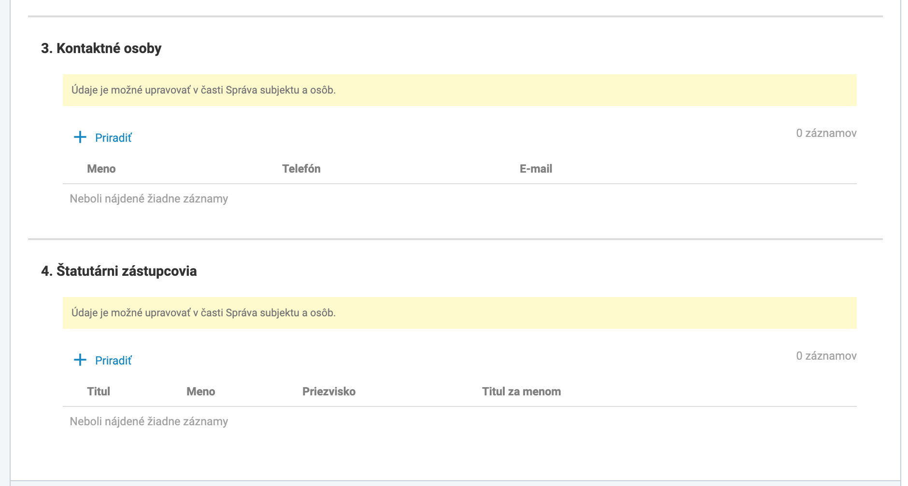
18. krok: žiadateľ si vyplní časť 3. Kontaktné osoby a časť 4. Štatutárni zástupcovia cez ikonu „Priradiť“

Slide 24
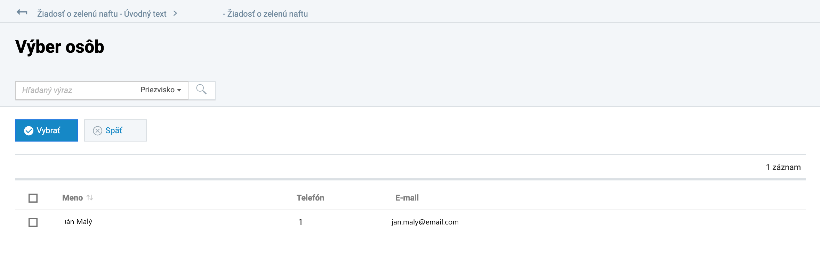
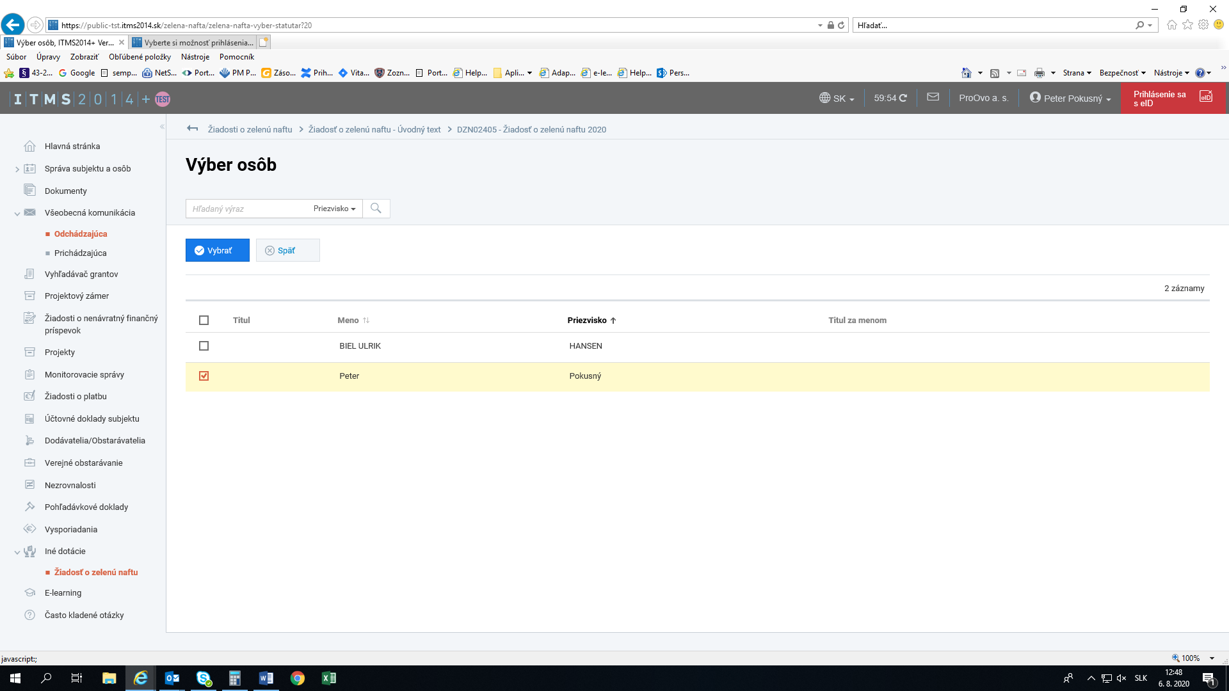
19. krok: žiadateľ si vyberá zo zoznamu osôb. Označí konkrétnu osobu a potvrdí ikonou ,,Vybrať“
Tento krok žiadateľ vykoná pri Kontaktnej osobe a následne zopakuje výber osôb pri Štatutárnych zástupcoch
Pri danom kroku sa žiadateľovi zobrazujú osoby už zaevidované pod subjektom. Ak žiadateľ chce pridať inú osobu, ktorú zatiaľ nezaevidoval, musí vykonať doplnenie tejto osoby/osôb v „Správa subjektu a osôb“
(9. krok)

Slide 25
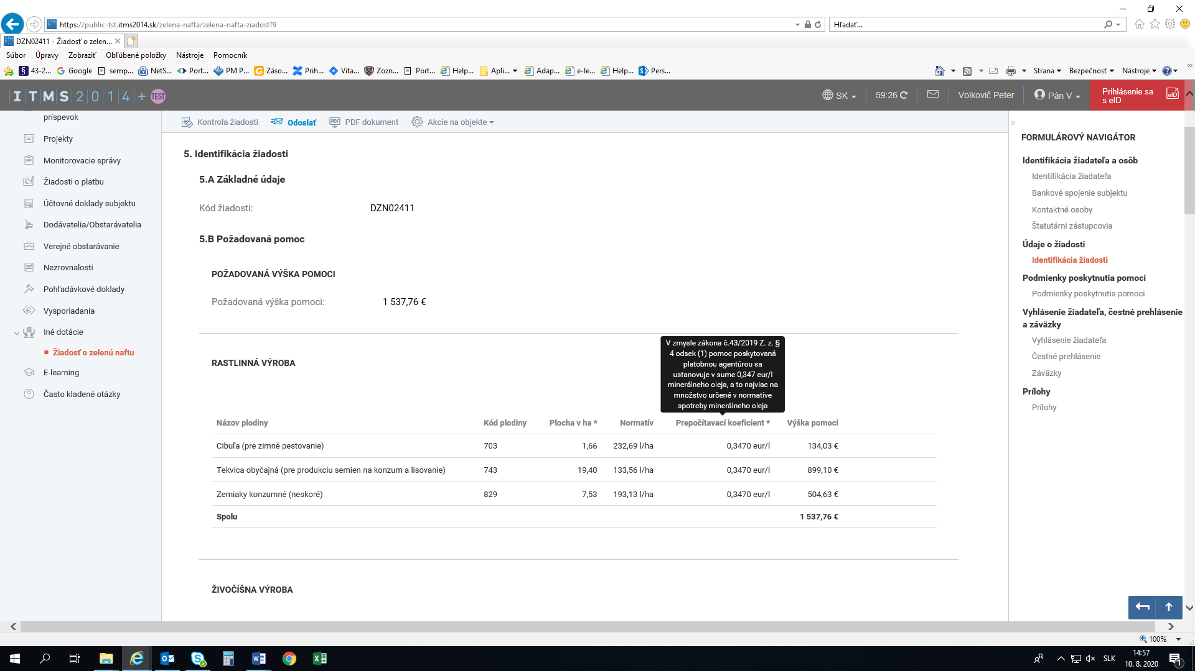
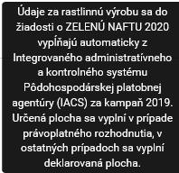
20. krok: po odkontrolovaní a doplnení údajov o kontaktných osobách a štatutárnych zástupcoch, žiadateľ pokračuje do časti 5. Identifikácia žiadosti, kde sa mu automaticky zobrazia hodnoty za RASTLINNÚ VÝROBU spolu s doplňujúcimi informáciami
Pri tomto kroku žiadateľ nevykonáva žiadne úkony, údaje sa automaticky vypĺňajú z informačného systému Pôdohospodárskej platobnej agentúry IACS za kampaň 2019

Slide 26
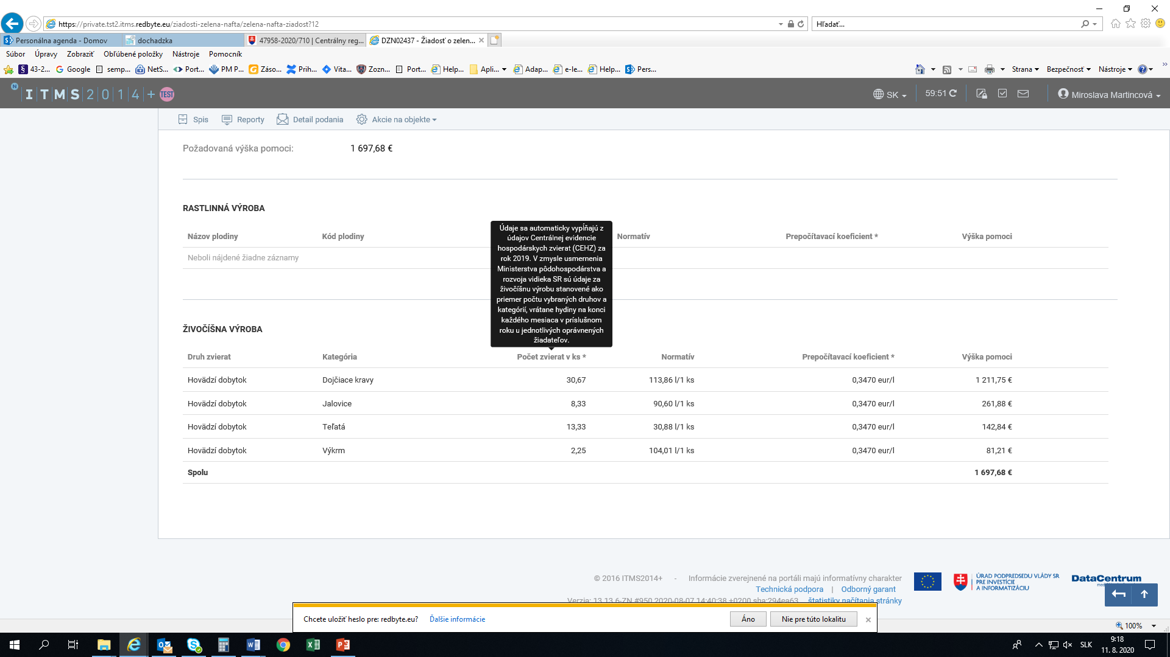
21. krok: žiadateľovi sa automaticky zobrazia hodnoty za ŽIVOČÍŠNU VÝROBU spolu s doplňujúcimi informáciami
Pri tomto kroku žiadateľ nevykonáva žiadne úkony, údaje sa automaticky vypĺňajú z Centrálnej evidencie hospodárskych zvierat a sú stanovené ako priemer počtu vybraných druhov a kategórií, vrátane hydiny na konci každého mesiaca v príslušnom roku u jednotlivých oprávnených žiadateľoch.

Slide 27
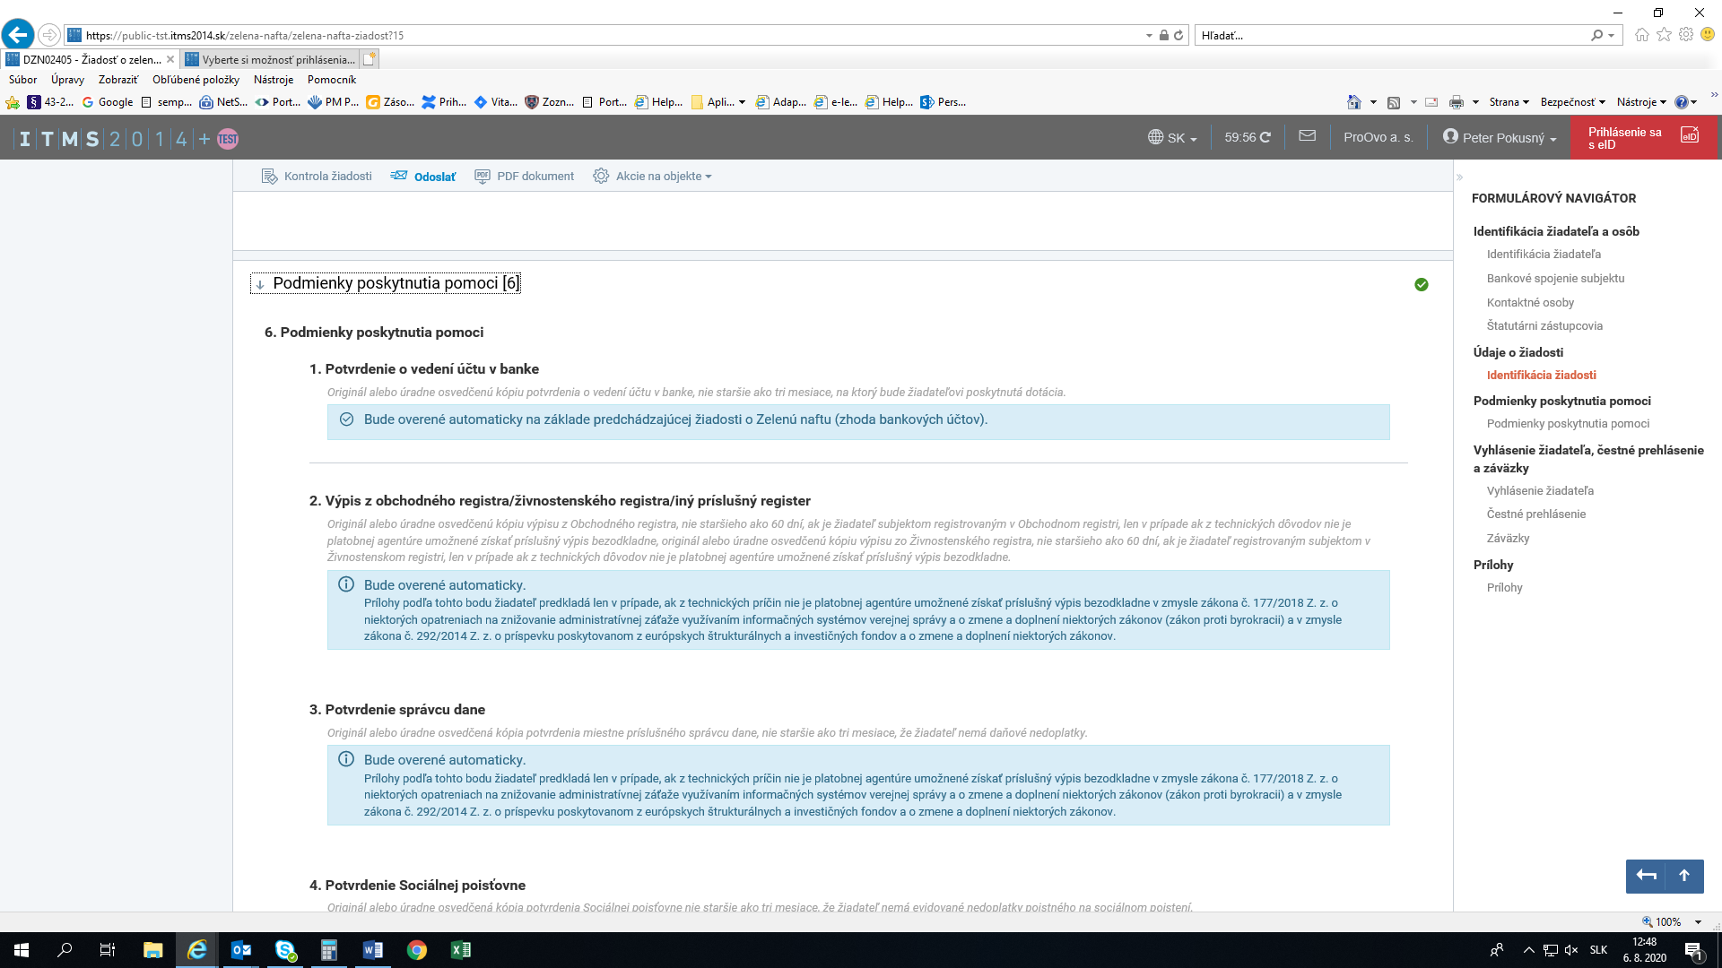
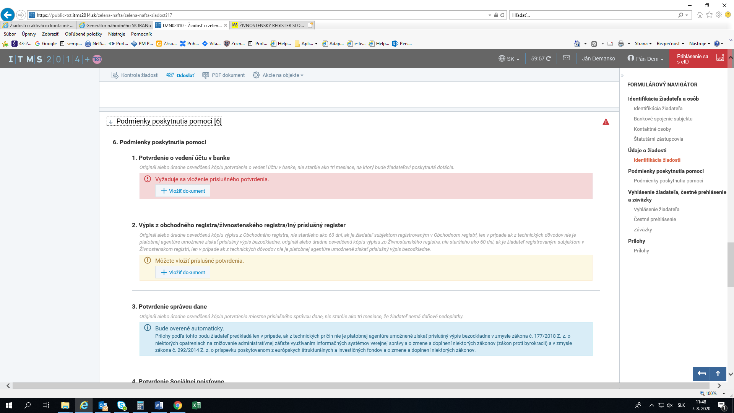
22. krok: žiadateľ pokračuje do časti 6. Podmienky poskytnutia pomoci. V prípade, že žiadateľ mal vyplnený bankový účet v časti 2. Bankové spojenie, zobrazí sa mu obrazovka (A). Ak ho žiadateľ vypĺňal, zobrazí sa obrazovka (B), kedy vloží požadovaný dokument.
A
B
modré polia sa overujú automaticky, to znamená, že žiadateľ nemusí vykonať žiadne úkony
červené pole si vyžaduje úkon žiadateľa, to znamená žiadateľ vloží požadovaný dokument
žlté pole si žiadateľ môže vyplniť

Slide 28
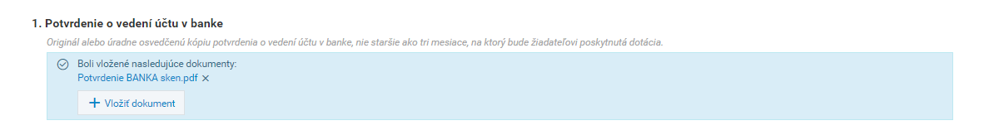
Ak žiadateľ správne vložil požadovaný dokument v kroku číslo 22, táto podmienka ma nasledovný vzhľad:
Pôdohospodárska platobná agentúra odporúča nahrávať dané potvrdenie vo formáte .pdf alebo formáte .jpg

Slide 29
OSOBITNÉ UPOZORNENIE PRE SAMOSTATNE HOSPODÁRIACEHO ROĽNÍKA (SHR)
ak žiadateľ podniká podľa zákona č. 105/1990 Zb. o súkromnom podnikaní občanov
Ak je žiadateľ samostatne hospodáriaci roľník je potrebné k žiadosti priložiť:
originál alebo úradne osvedčenú kópiu osvedčenia o zápise samostatne hospodáriaceho roľníka,
potvrdenie obecného úradu, že osvedčenie trvá, nie staršie ako 60 dní a
kópiu potvrdenia o pridelení identifikačného čísla
– povinné prílohy zasiela listinne
na Pôdohospodársku platobnú agentúru

Slide 30
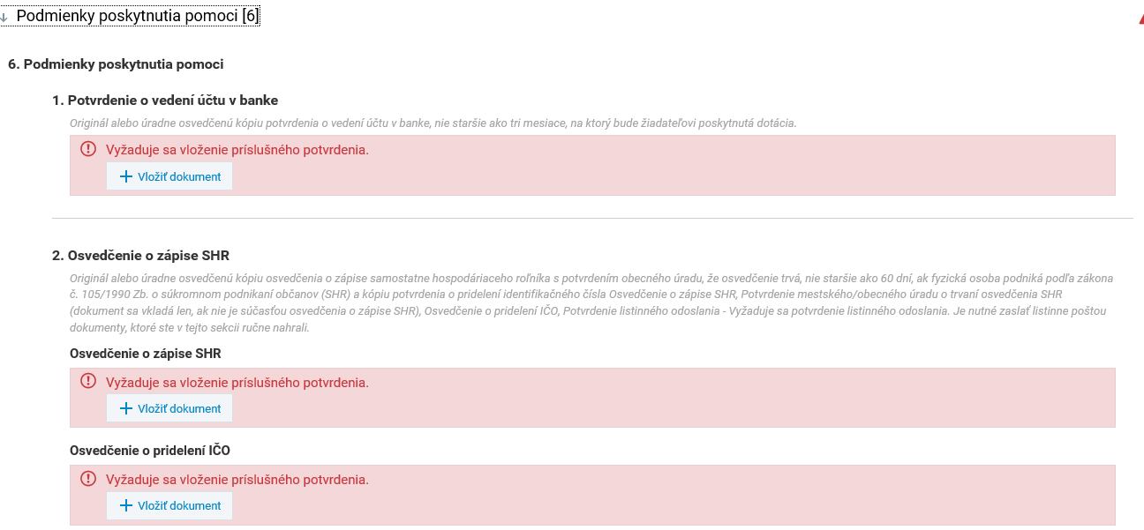
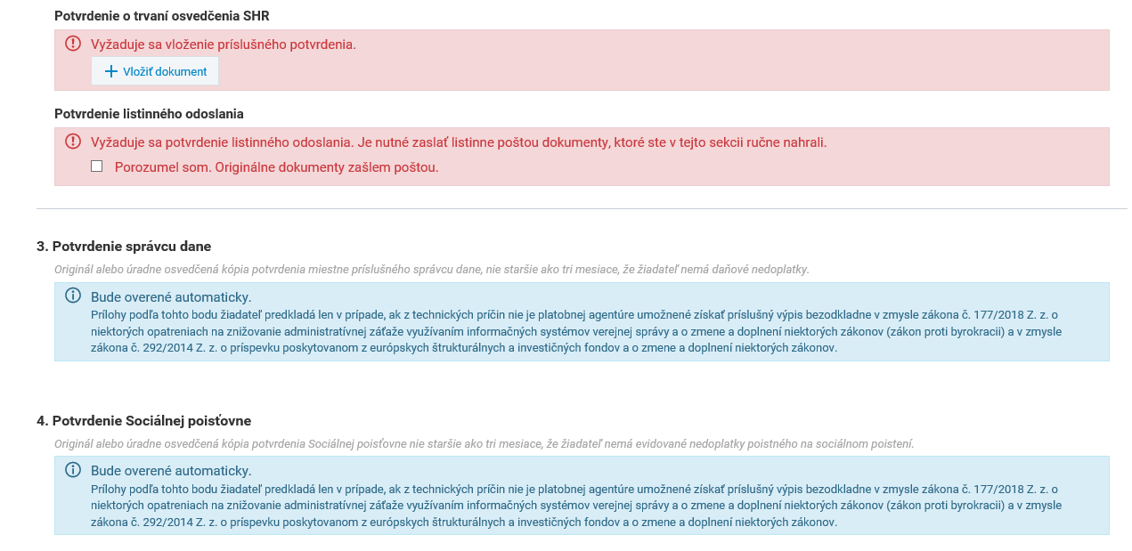
OSOBITNÝ KROK pre SHR
Uvedené prílohy je povinný žiadateľ podnikajúci ako SHR zaslať aj listinne

Slide 31
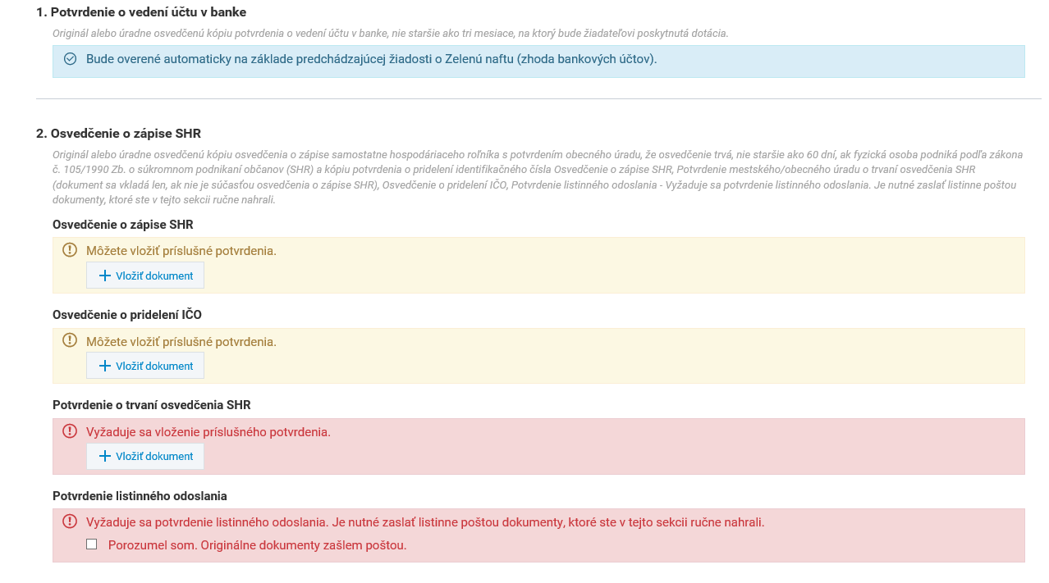
OSOBITNÝ KROK pre SHR
Červené pole si vyžaduje úkon žiadateľa, žlté pole si žiadateľ môže vyplniť

Slide 32
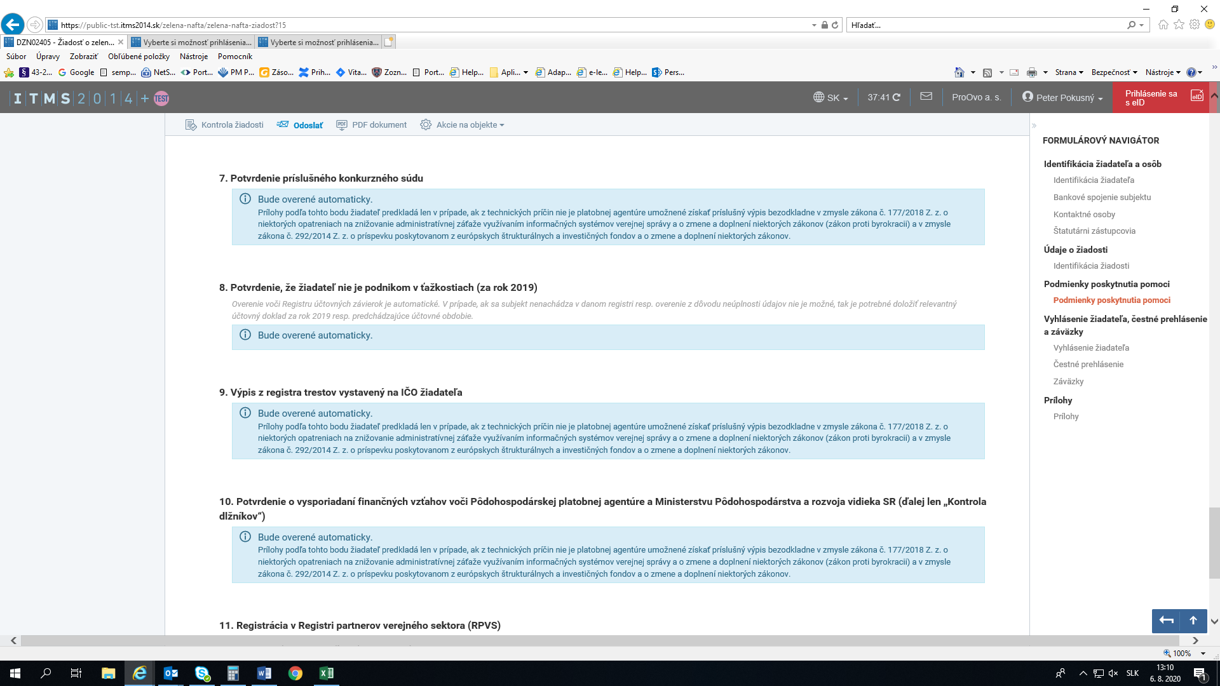
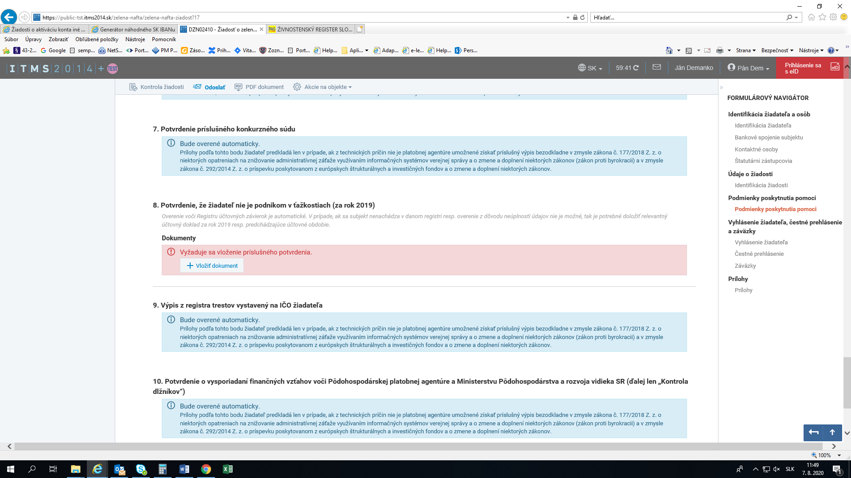
23. krok: Podnik v ťažkostiach
V prípade, ak sa údaje nachádzali v príslušnom referenčnom registri, pole s podmienkou podniku v ťažkostiach sa zobrazuje na modro (Obrazovka A) a od žiadateľa sa nevyžaduje žiadny úkon. Ak sa subjekt nenachádza v registri, resp. nie je možné overenie z dôvodu neúplnosti údajov, tak je potrebné doložiť relevantný účtovný doklad cez ikonu vložiť dokument (Obrazovka B). Za relevantný účtovný doklad sa považuje napríklad Daňové priznanie za rok 2019, príp. iný daňový doklad za predchádzajúce účtovné obdobie.
A B

Slide 33
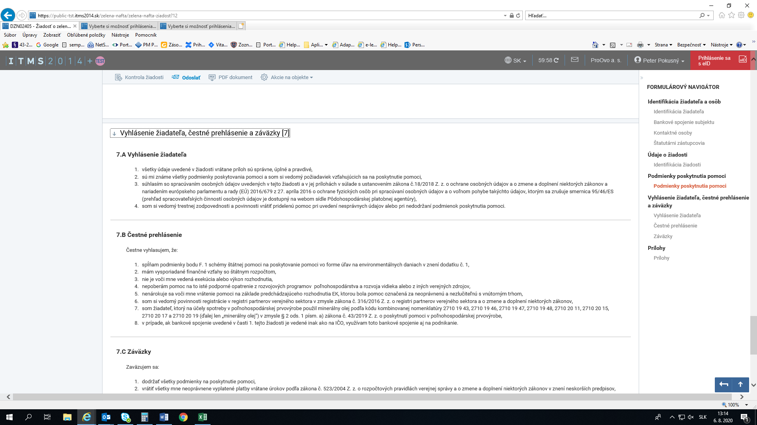
24. krok: Časť 7 Vyhlásenie žiadateľa, čestné prehlásenie a záväzky žiadateľ dôkladne prečíta. Odoslaním žiadosti žiadateľ súhlasí s vyhláseniami (7.A), čestnými prehláseniami (7.B) a pristupuje k uvedeným záväzkom (7.C).

Slide 34
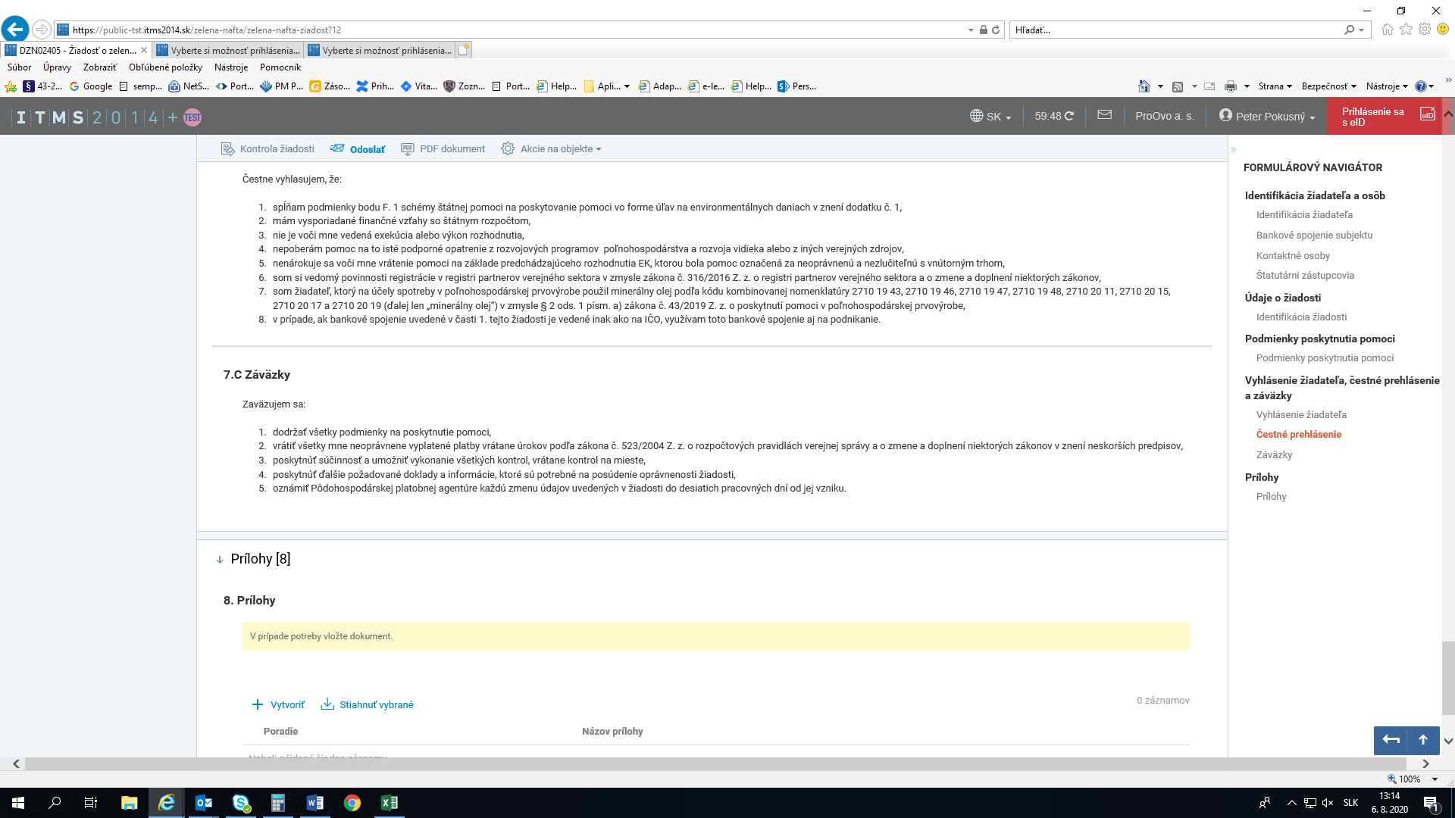
25. krok: Časť 8 Prílohy je určená pre žiadateľa, ktorý chce k žiadosti pripojiť ľubovoľné prílohy , ktoré považuje pre účely podania žiadosti za relevantné.

Slide 35
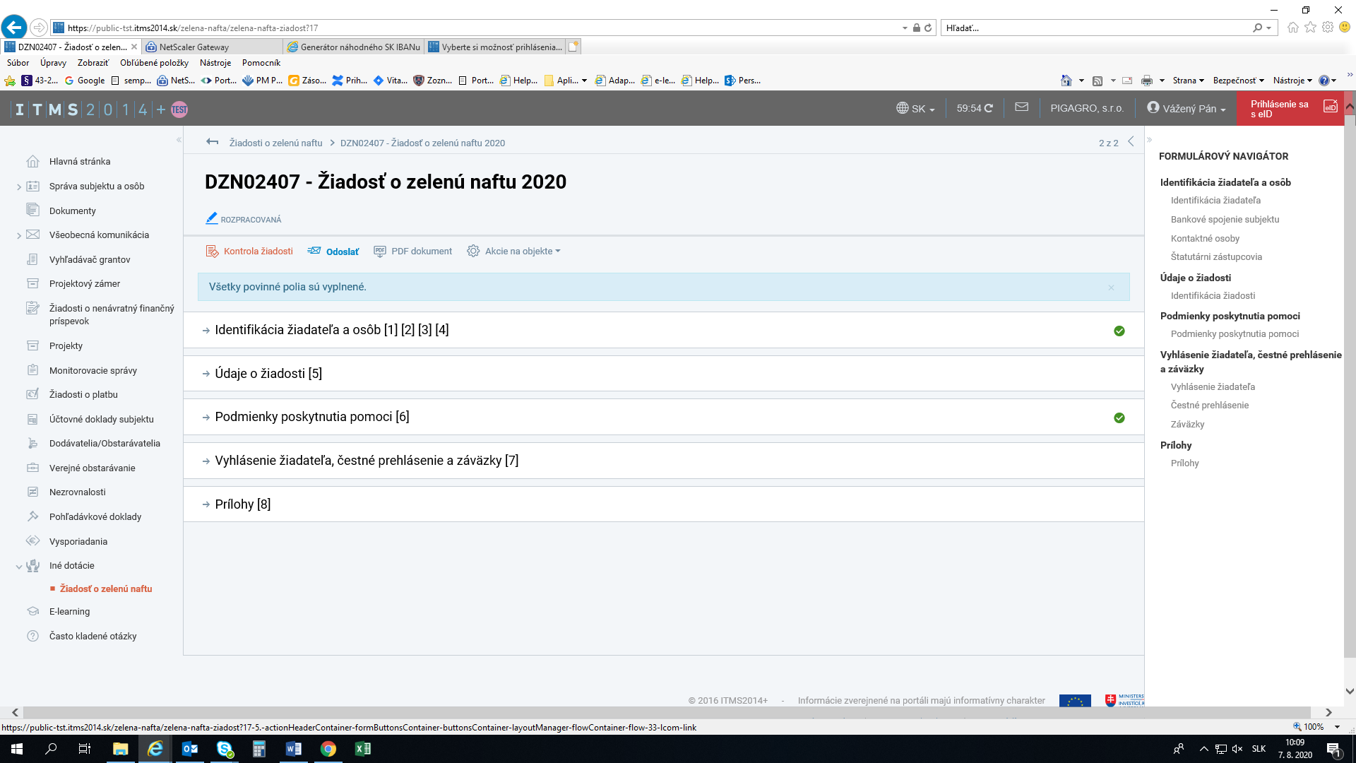
26. krok: žiadateľ si kliknutím na „Kontrola žiadosti“ skontroluje, či je jeho žiadosť kompletne vyplnená
V prípade, ak žiadosť vykazuje nedostatky, je navigovaný pomocnými hláškami (pod kontrolou žiadosti) na ich odstránenie. Žiadosť je možné odoslať len v prípade, že nemá nedostatky.

Slide 36
Ak je žiadosť kompletne vyplnená, zobrazí sa hláška „Všetky povinné polia sú vyplnené“ a žiadateľ môže pristúpiť ku 27. kroku – „Odoslať“
27. krok

Slide 37
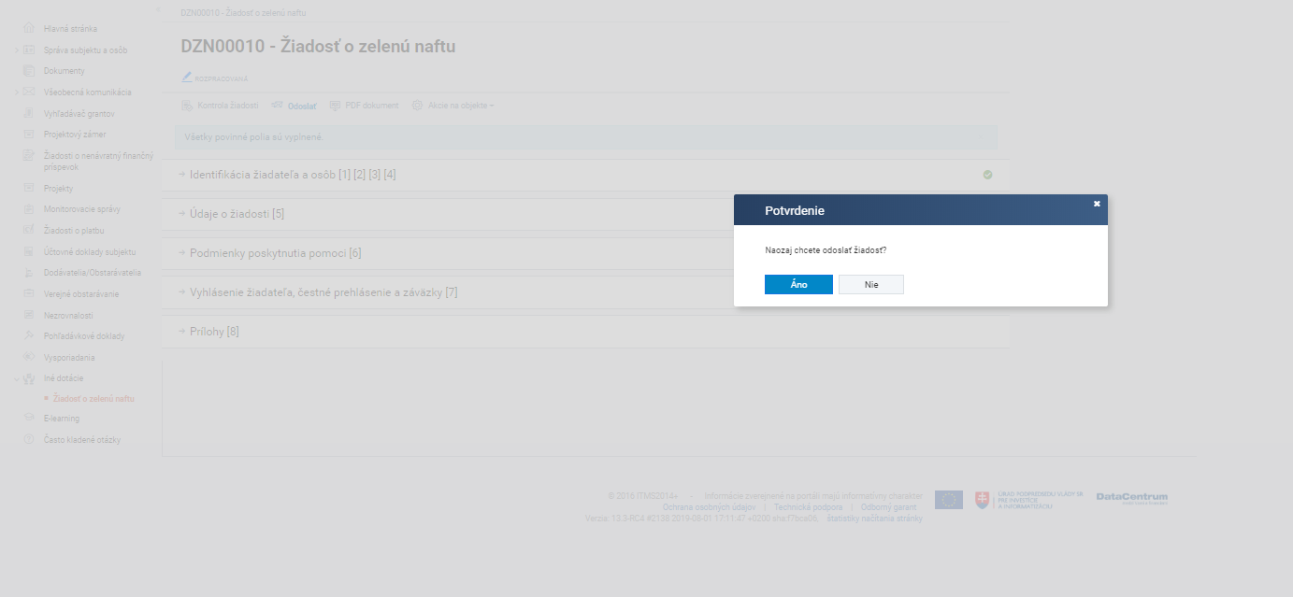
28. krok – Po kliknutí na ikonu „Odoslať“ sa zobrazí hláška, či žiadateľ chce naozaj odoslať žiadosť. Pokračuje cez ikonu „Áno“

Slide 38
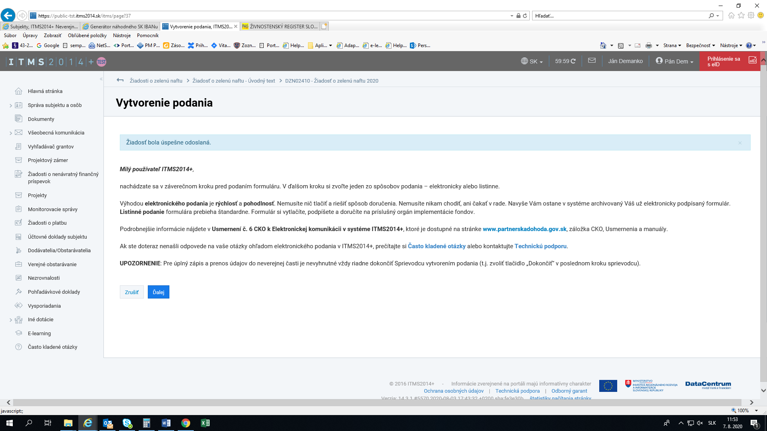
29. krok – automaticky sa vytvorí podanie a žiadateľ pokračuje cez ikonu „Ďalej“.
29. krok

Slide 39
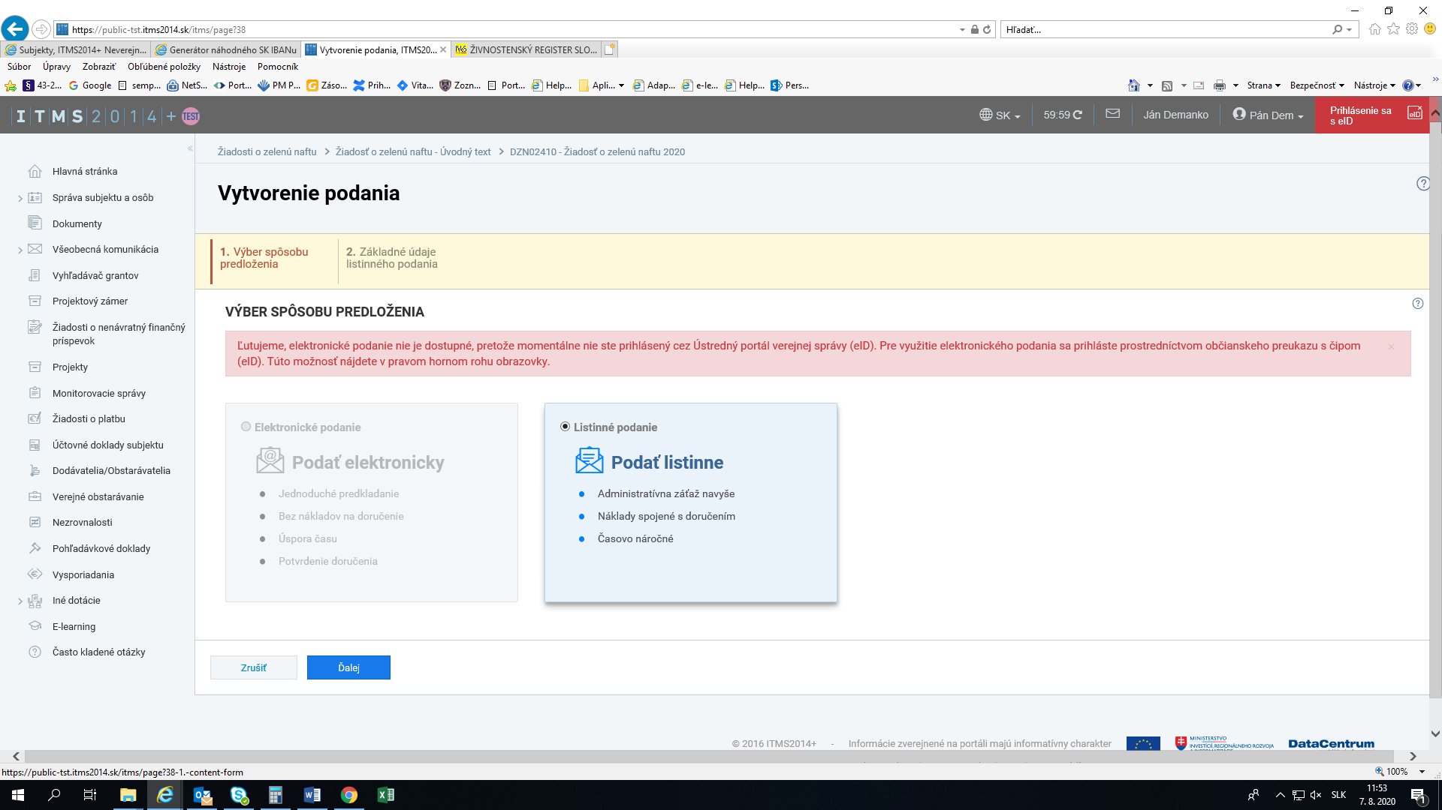
30. krok – V závislosti od prihlásenia (3. krok) sa žiadateľovi ponúkne spôsob predloženia, a žiadateľ pokračuje cez ikonu „Ďalej“.
Ak sa žiadateľ v 3. kroku prihlásil cez občiansky preukaz s elektronickým kontaktným čipom (eID) žiadateľovi sa sprístupní možnosť podať žiadosť elektronicky cez portál slovensko.sk, možnosť podať žiadosť listinne zostáva zachovaná.

Slide 40
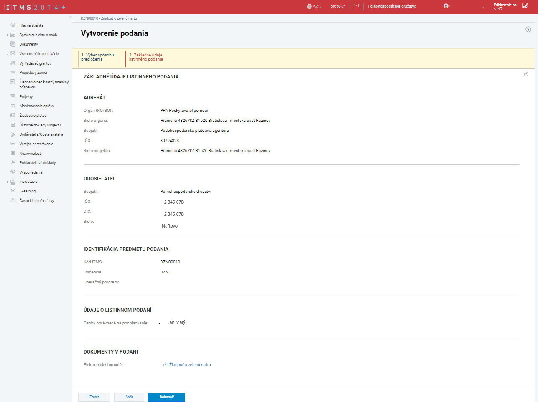
31. krok – žiadateľovi sa vytvorí sumarizácia jeho podania a pokračuje cez ikonu ,,Dokončiť“
Pozn. žiadateľ si pred dokončením môže dať zobraziť svoju žiadosť. Avšak dôrazne upozorňujeme, že táto žiadosť nie je spôsobilá na podanie, nakoľko sa na každej strane nachádza text „NEPLATNÉ , NEPREKLADAŤ“ . Žiadosť určená na odoslanie sa žiadateľovi sprístupní po odoslaní (32. krok).

Slide 41
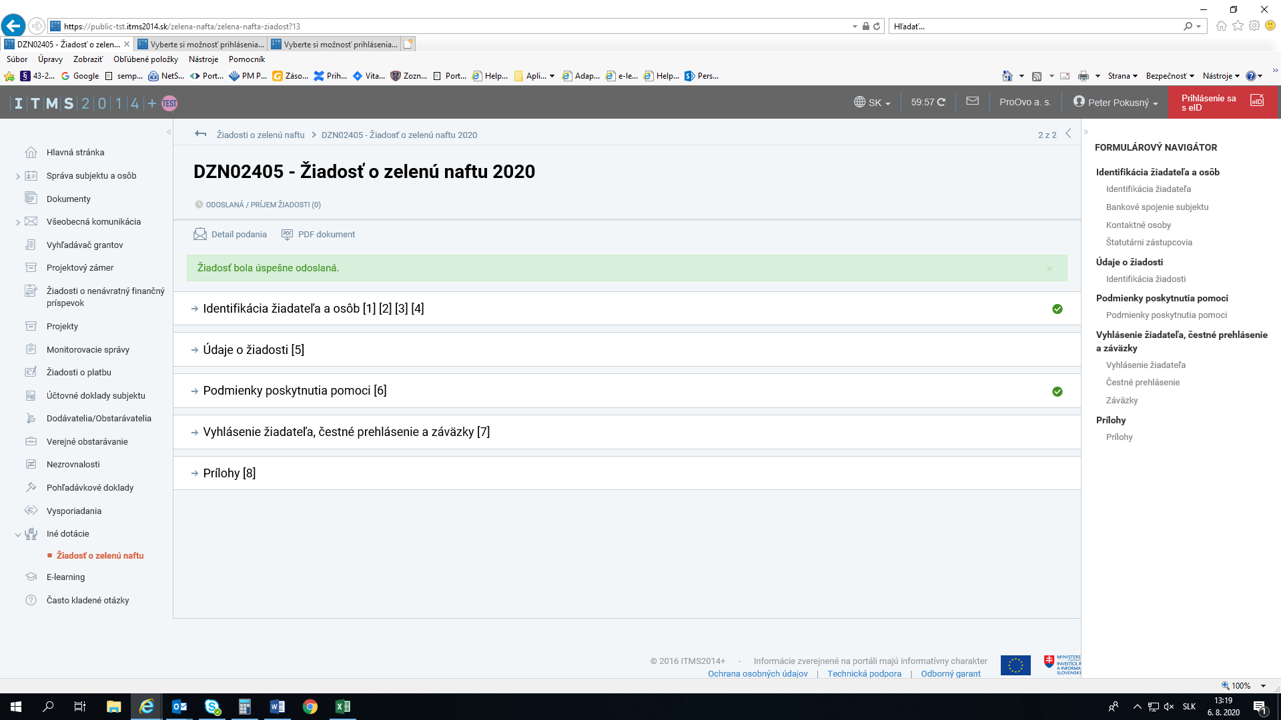
32. krok – žiadateľovi sa zobrazí jeho žiadosť v stave „ODOSLANÁ“. Nasleduje proces administrácie na strane Pôdohospodárskej platobnej agentúry. Komunikácia so žiadateľom, prípadne ním určenou kontaktnou osobou prebieha výlučne e-mailovou formou
Pozn. Žiadosť určená pre listinné podanie.

Slide 42

33. krok – žiadateľ si žiadosť vytlačí, podpisy oprávnených osôb konať za žiadateľa úradne osvedčí a zašle na adresu:
Pôdohospodárska platobná agentúra
Sekcia organizácie trhu a štátnej pomoci
Odbor štátnej pomoci
Hraničná 12
815 26 Bratislava
ŽIADATEĽ, ktorý podniká ako SHR je povinný zaslať spolu so žiadosťou
  originál alebo úradne osvedčenú kópiu osvedčenia o zápise samostatne hospodáriaceho roľníka
  potvrdenie obecného úradu, že osvedčenie trvá, nie staršie ako.60.dní
  kópiu potvrdenia o pridelení identifikačného čísla

